Slide 1
porcus
elephantus
leo
camelopardalis
canis
capra
feles
porcillus
tigris
vacca
ovis
camelus
leopardus

Slide 2
porcus

Slide 3
porcilli

Slide 4
feles

Slide 5
canis

Slide 6
equus

Slide 7
capra

Slide 8
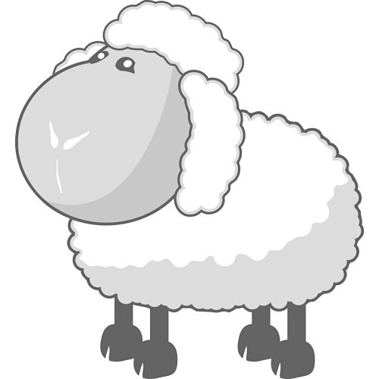
ovis

Slide 9
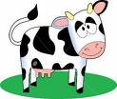
vacca

Slide 10
elephantus

Slide 11
tigris

Slide 12
leo

Slide 13
leopardus

Slide 14
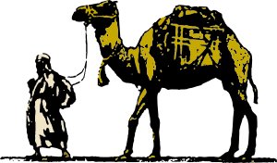
camelus

Slide 15
camelus + leopardus = ….
=…
+

Slide 16
cameleopardus

